Slide 1

Self-assembly
Metallomacrocycles and Supramolecular Chemistry
Νικολουδάκης Εμμανουήλ Α.Μ.: 934
24 Απριλίου 2017

Slide 2
Self-assembly
Self-assembly is a process in which a disordered system of pre-existing components forms an organized structure or pattern as a consequence of specific, local interactions among the components themselves, without external direction. When the constitutive components are molecules, the process is termed molecular self assembly.
Distinctive features
Order
Interactions
Building blocks
Notes:
Αρχικά θα προσπαθήσω να εξηγήσω τι είναι το self assembly
Είναι λοιπόν μια διαδικασία, θερμοδυναμικώς οδηγούμενη, με την οποία ένα σύστημα χωρίς τάξη, οργανώνει τα συστατικά του σε μια συγκεκριμένη δομή – μοτίβο ως αποτέλεσμα τοπικών αλληλεπιδράσεων μεταξύ των συστατικών του και χωρίς εξωτερική καθοδήγηση, χωρίς εξωτερικές δυνάμεις.
Πχ όχι ΝΜR

Slide 3
Interactions
Electrostatic
Hydrogen bonds
Van der Waals
π-π interactions
Hydrophobic –
hydrophilic
interactions
L. F. Lindoy, I. M. Atkinson. (2000). “Self-Assembly in Supramolecular Systems”, Monographs in supramolecular chemistry. Royal Society of Chemistry. ISBN 0-85404-5 12-0.

Slide 4
Τhe interactions responsible for the formation of the self-assembled system act on a strictly local level - in other words, the nanostructure builds itself.
Examples of self assembly include the formation of molecular crystals, colloids, micelles, lipid bilayers and DNA double helices.
A distinctive feature of using weak, non-covalent forces, in molecular assemblies is that such interactions are normally readily reversible so that the final product is in thermodynamic equilibrium with its components.
in-built capacity for error correction
Notes:
Τέτοιες λοιπόν αλληλεπιδράσεις, οι οποίες ευθύνονται για το φαινόμενο της αυτό-οργάνωσης δρουν αυστηρά σε τοπικό επίπεδο.
Το self assembly απαντάται παντού στην φύση
Αυτό οδηγεί σε μια επιπλέον ιδιότητα που έχουν τα περισσότερα υπερ-μοριακά συστήματα, την εγγενή ικανότητα να διορθώνουν λάθη στην δομή.
Αυτό δεν συμβαίνει στα καθαρά ομοιοπολικά συστήματα.

Slide 5
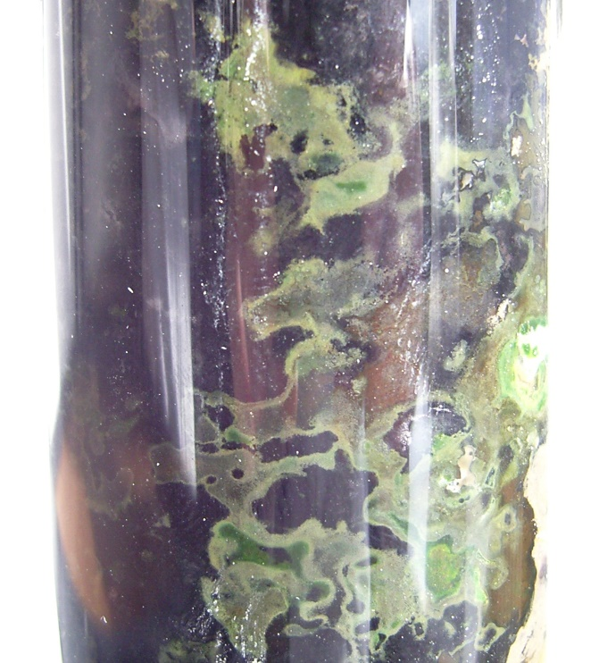
It must be emphasised that self-assembly is very far from a unique feature of supramolecular systems - it is ubiquitous throughout nature.
Biological self-assembly is exhibited in the formation of zero-dimensional lipid micelles, 1-dimensional DNA double helices, 2-D lipid bilayers and 3-D quaternary structure of proteins.
Bacteria living in deep water form chlorosomes, concentric helical nanotubes prepared by the self-organization of acteriochlorophyll. These self-organized structures are the largest and most efficient light-harvesting dye systems of any known pigment assembly found in nature.
Green sulfur bacteria in a Winogradsky column
Notes:
Υπάρχουν βακτήρια που ζουν στα βάθη των ωκεανών και φωτοσυνθέτουν. Πόσο φως φτάνει εκεί? Πως το απορροφούν ώστε να φωτοσυνθέσουν?
Σχηματίζουν χλωροσώματα με αυτοοργάνωση των χλωροφυλλών τους σε ελικοειδείς νανοσωλήνες.
Αποτελούν τα πιο αποδοτικά συστήματα απορρόφησης ηλιακής ακτινοβολίας στην φύση.

Slide 6
Self-assembly from three different perspectives:
types of self-assembly in bulk media
Small molecule assembly
Lipid assembly
types of components for self-assembly in bulk media
porphyrins
fullerenes
self-assembly at interface.
Molecular Self-Assembly of Cyclic Dipeptide Derivatives and their applications
Notes:
Ανάλογα με το είδος της αυτο-οργάνωσης
Ανάλογα με το είδος των συστατικών

Slide 7
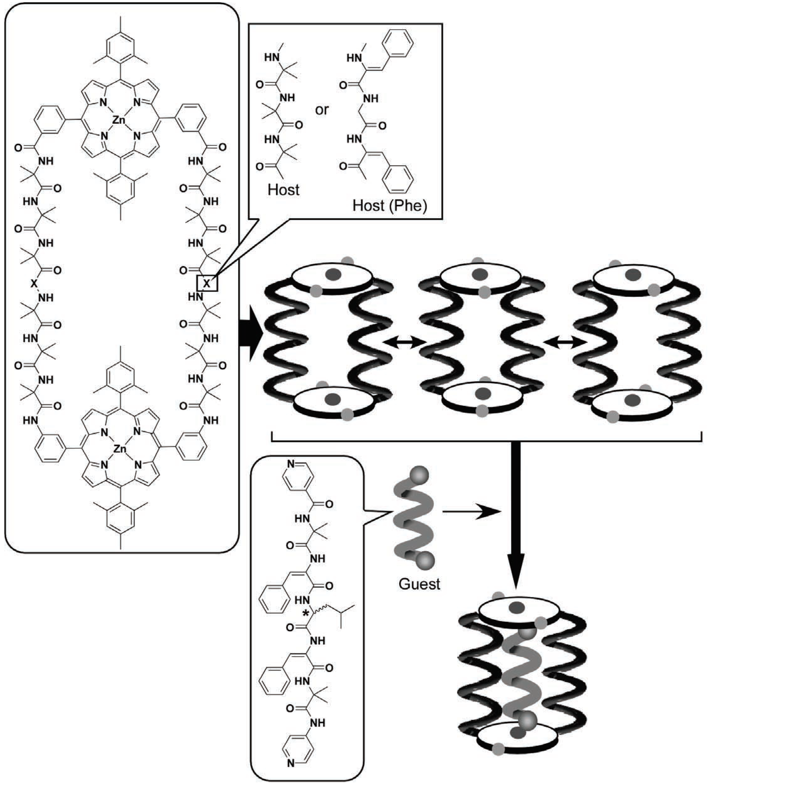
A method to sense helical conformations of oligopeptides.
Guo Y-M, Oike H and Aida T 2004 J. Am. Chem. Soc. 126 716.
CD-silent
Notes:
Ξεκινόντας από την αυτοοργάνωση με μικρά μόρια
Παράδειγμα επαγώμενης αυτοοργάνωσης από εξωτερικά guest molecules.
Το οποίο μάλιστα αποτελεί μέθοδο ανίχνευσης της ελικοειδούς διαμόρφωσης που μπορεί να έχει ένα ολιγοπεπτίδιο
Συνέθεσαν αυτά τα δύο πορφυρινικά παράγωγα, όπου το καθένα περιέχει δύο πορφυρίνες Zn που συνδέονται με αλισύδες oligo-aminoisobutyric acid
Δεν είναι χειρόμορφες παίρνουν ελικοειδή διαμορφωση εξαιτίας των στερικών απαιτήσεων των μεθυλικών ομάδων
Solent CD
Host(Phe) δεν είναι φαινυλαλανινη
Χειρόμορφο ελικοειδές guest τότε εμφανιζεται σημα στο cd στην περιοχή της soret της πορφυρίνης λογω exciton coupling.
Το d αντιθετο σημα

Slide 8
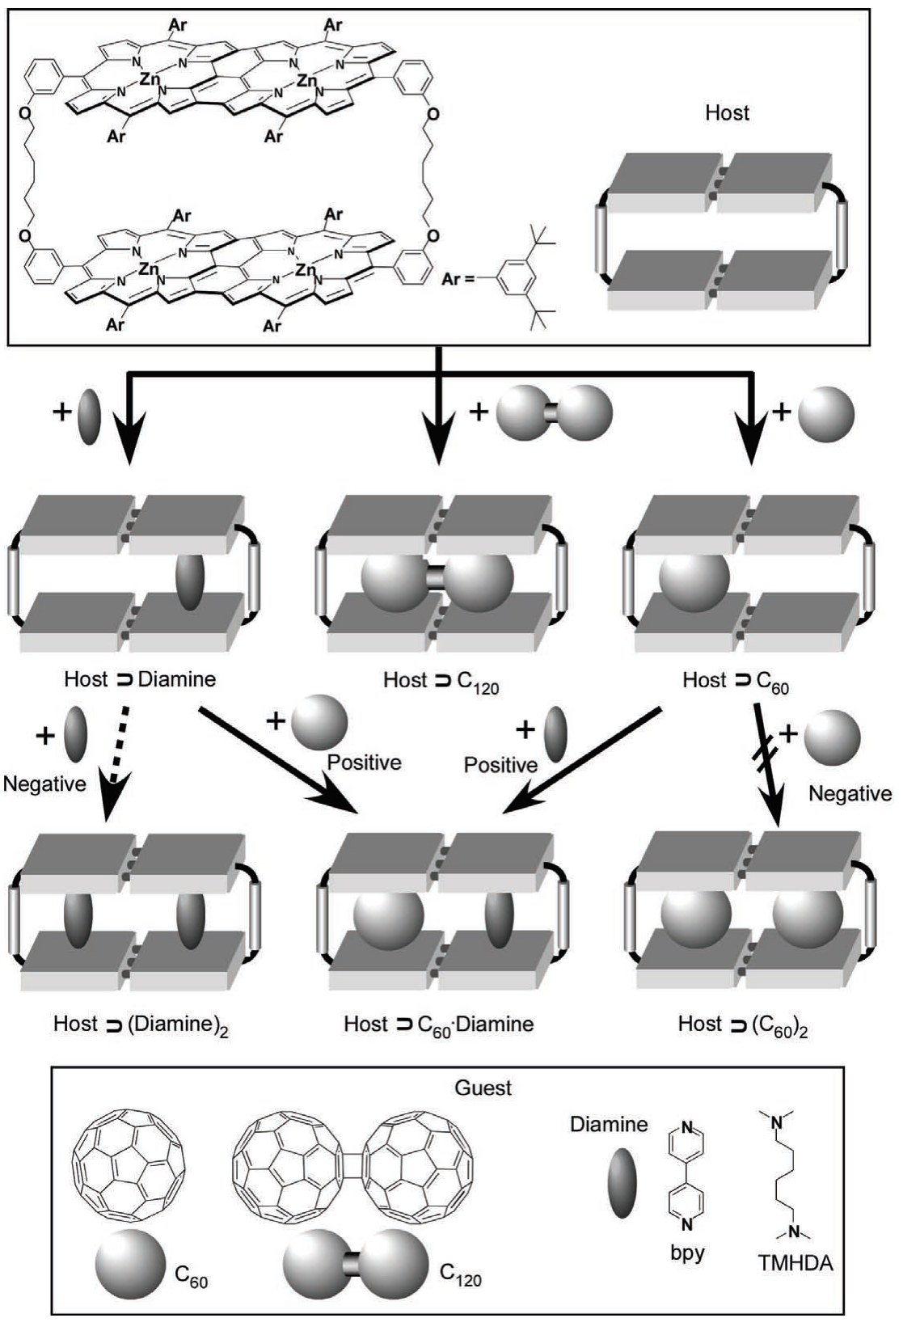
Positive Heterotropic Cooperativity for Selective Guest Binding via Electronic Communications
Preferential assembly
of hetero-guest pairs by an inter-guest electronic communication through a π-conjugated host molecule.
A
B
Sato H, Tashiro K, Shinmori H, Osuka A, Murata Y, Komatsu K, Aida T 2005 J. Am. Chem. Soc. 127 13086.
Notes:
Συνεχίζοντας τα παραδείγματα με αυτοοργάνωση μικρών μορίων , αυτοί οι ερευνητές συνέθεσαν το κυκλικό διμερές ενωμένων πορφυρινών Zn και παρατήρησαν ότι προτιμάει να δέχεται hetero guest pair.
Γενικά είχαν ξαναφτιαχτεί με κυκλοδεξτρίνες van der waals
Νεα στρατηγική, όπου το selective binding γίνεται μέσω ηλεκτρονιακής επικοινωνίας.
Ήξεραν ότι αν σε αυτό μπεί bpy CT bpy -> π συζυγιακό
Και καλά σκέφτηκαν εκ των προτέρων ότι θα προτιμάει ζεύγη διαφορετικών guest
Δοκίμασαν αν χωράει C120 (με UV Vis και NMR 13C η soret kai oi Q πάνε αριστερά.
Ενώ με ένα eq διαμίνης έπαιρναν αυτό που ήθελαν. Είχαν δλδ positive hetorotr;opic cooperativity.

Slide 9
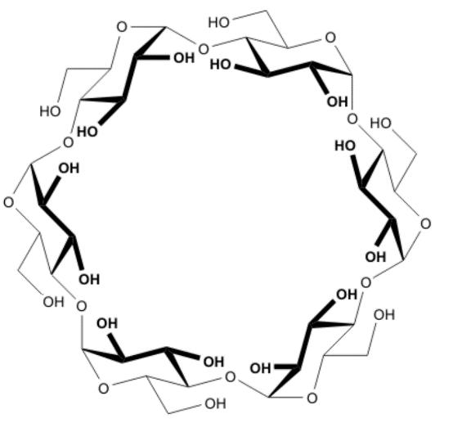
Polymer chains thread cyclodextrin rings upon the addition of a water-soluble polymer into an aqueous cyclodextrin solution.
The cyclodextrins self-align in a head-to-head (tail-to-tail) array, stabilized by hydrogen bond formation between primary hydroxyl groups and between secondary hydroxyl groups.
α-cyclodextrin
Polyrotaxanes
Harada A 2001 Acc. Chem. Res. 34 456
Notes:
Οι κυκλοδεξτρίνες είναι κυκλικες ενώσεις που αποτελούνται από 6-8 μόρια γλυκόζης.
Βρήκαν ότι πολυμερικές αλυσίδες PEG polyetylenoglycol μπορούν να βελωνίσουν-σουβλίσουν δακτυλίους κυκλοδεξτρίνης όταν προστεθεί το υδατοδιαλυτό πολυμερες σε δ/μα κυκλοδεξτρινών. Οι κυκλοδεξτρίνες αυτοοργανωνονται σεμια τετοια αλυσιδα και τοποθετούνται με τρόπο ώστε να έχουμε head to head kai tail to tail αλληλεπίδραση. Αυτό σταθεροποιείται με δεσμούς Η και το μοριακό κολιές που σχηματίζεται ονομάζεται πολυροταξάνιο.
Τέτοια μόρια είναι σημαντικοί υποψήφιοι για την ανάπτυξη μοριακών μηχανών.

Slide 10
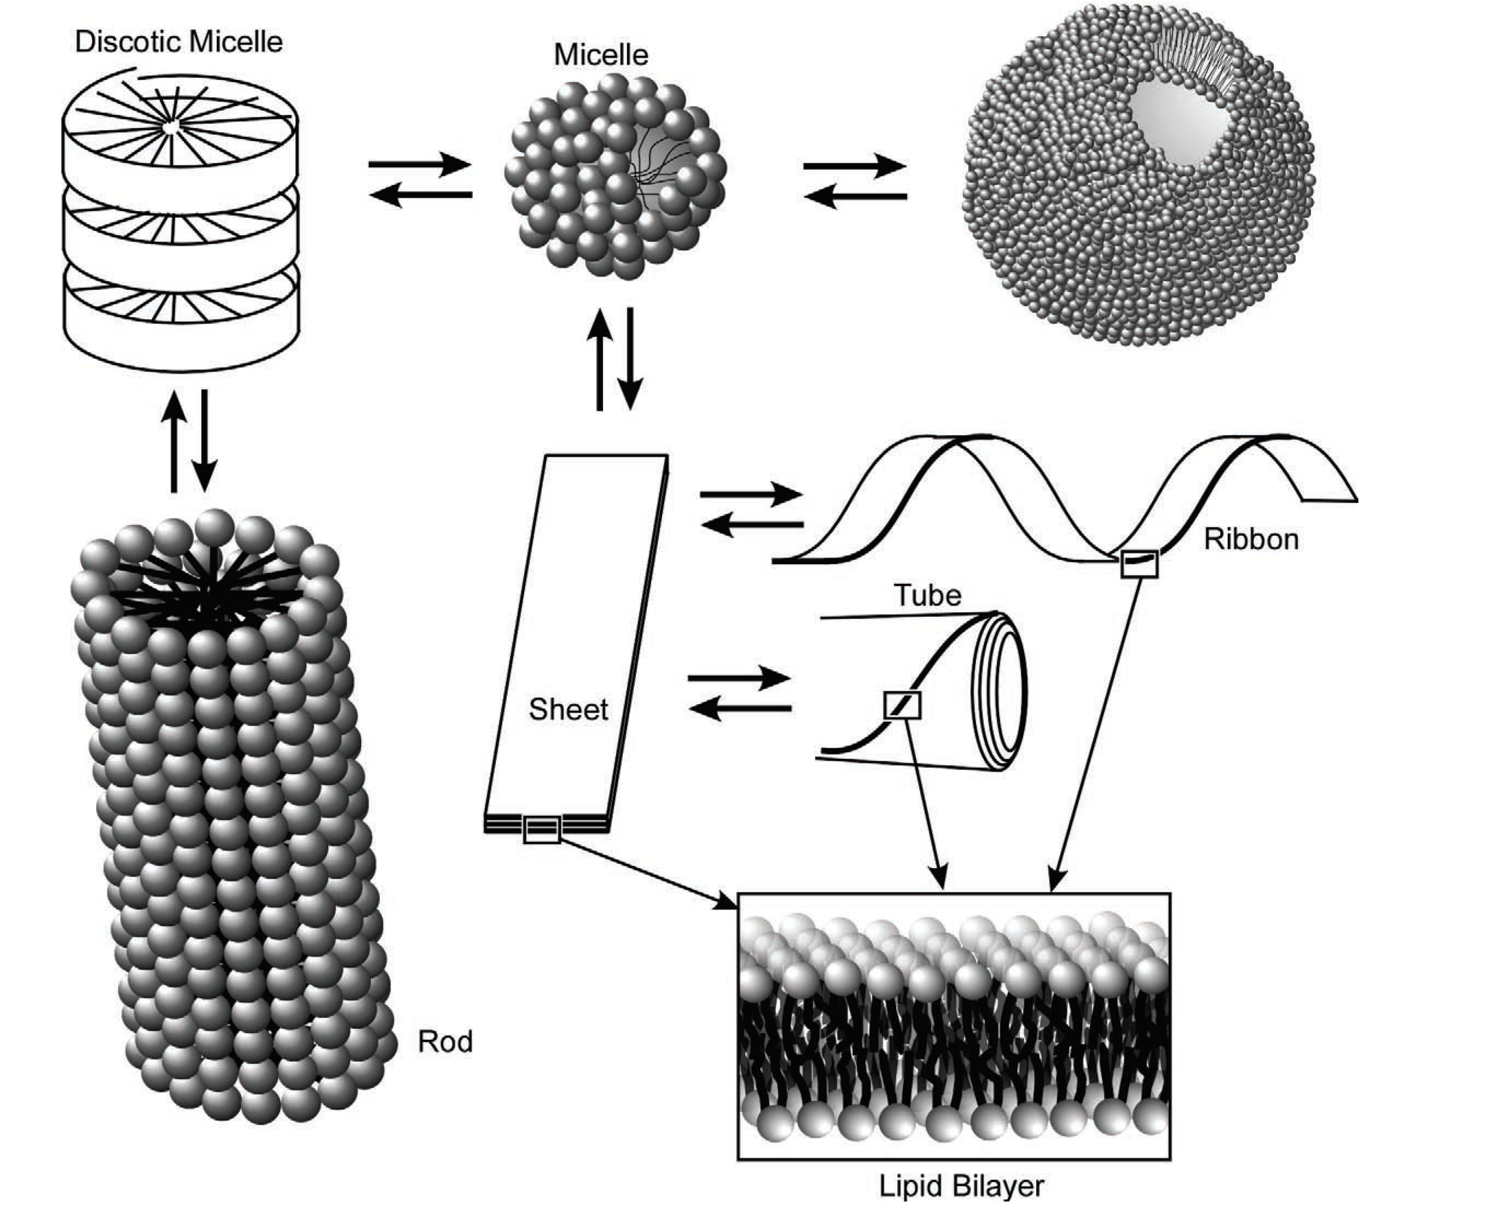
Lipid assembly: solvophilic - solvophobic effects
The amphiphilic natures of the naturally-occurring lipids, including phospholipids and glycolipids often result in formation of lipid bilayer structures in aqueous phases.
The introduction of a hydrogen-bond-forming unit into an amphiphilic structure often leads to formation of higher-order structures with unique shapes through self-assembly processes.
This flexibility in structural formation is highly advantageous for the bottom–up fabrication of nano- and micro-objects.
Notes:
Ένας άλλος τύπος αυτοοργάνωσης έχει να κάνει με τα λιπίδια και τις υδρόφιλες και υδρόφοβες αλληλεπιδράσεις. Η φύση χρησιμοποιεί για πολλές εφαρμογές αμφίφιλα μόρια όπως τα φωσφολιπίδια και τα γλυκολιπίδια στις βιολογικές μεμβράνες που σχηματίζουν λιπιδικές διπλοστοιβάδες.
Στον σχεδιασμό λιπιδίων, η εισαγωγή ομάδων που μπορούν να σχηματίζουν δεσμούς Η συχνά οδηγεί στον σχηματισμό δομών υψηλής τάξης με ωραία σχήματα μέσω self assembly.
Δισκοειδή μικύλια, κυλινδρικά υπερμόρια, τα σφαιρικά μυκίλια μπορούν να γίνουν κυστίδια, φύλλα που αποτελούνται από λιπιδική διπλοστοιβάδα. Όταν έχουν καμπυλότητα τα φύλλα μπορούν να σχηματίσουν κάτι σαν κορδέλα ή σωληνάριο όπως τυλίγεται το φύλλο.
Αυτή η ευελιξία στον σχηματισμό δομών είναι πολύ σημαντική στον σχεδιασμό micro και nano αντικειμένων.

Slide 11
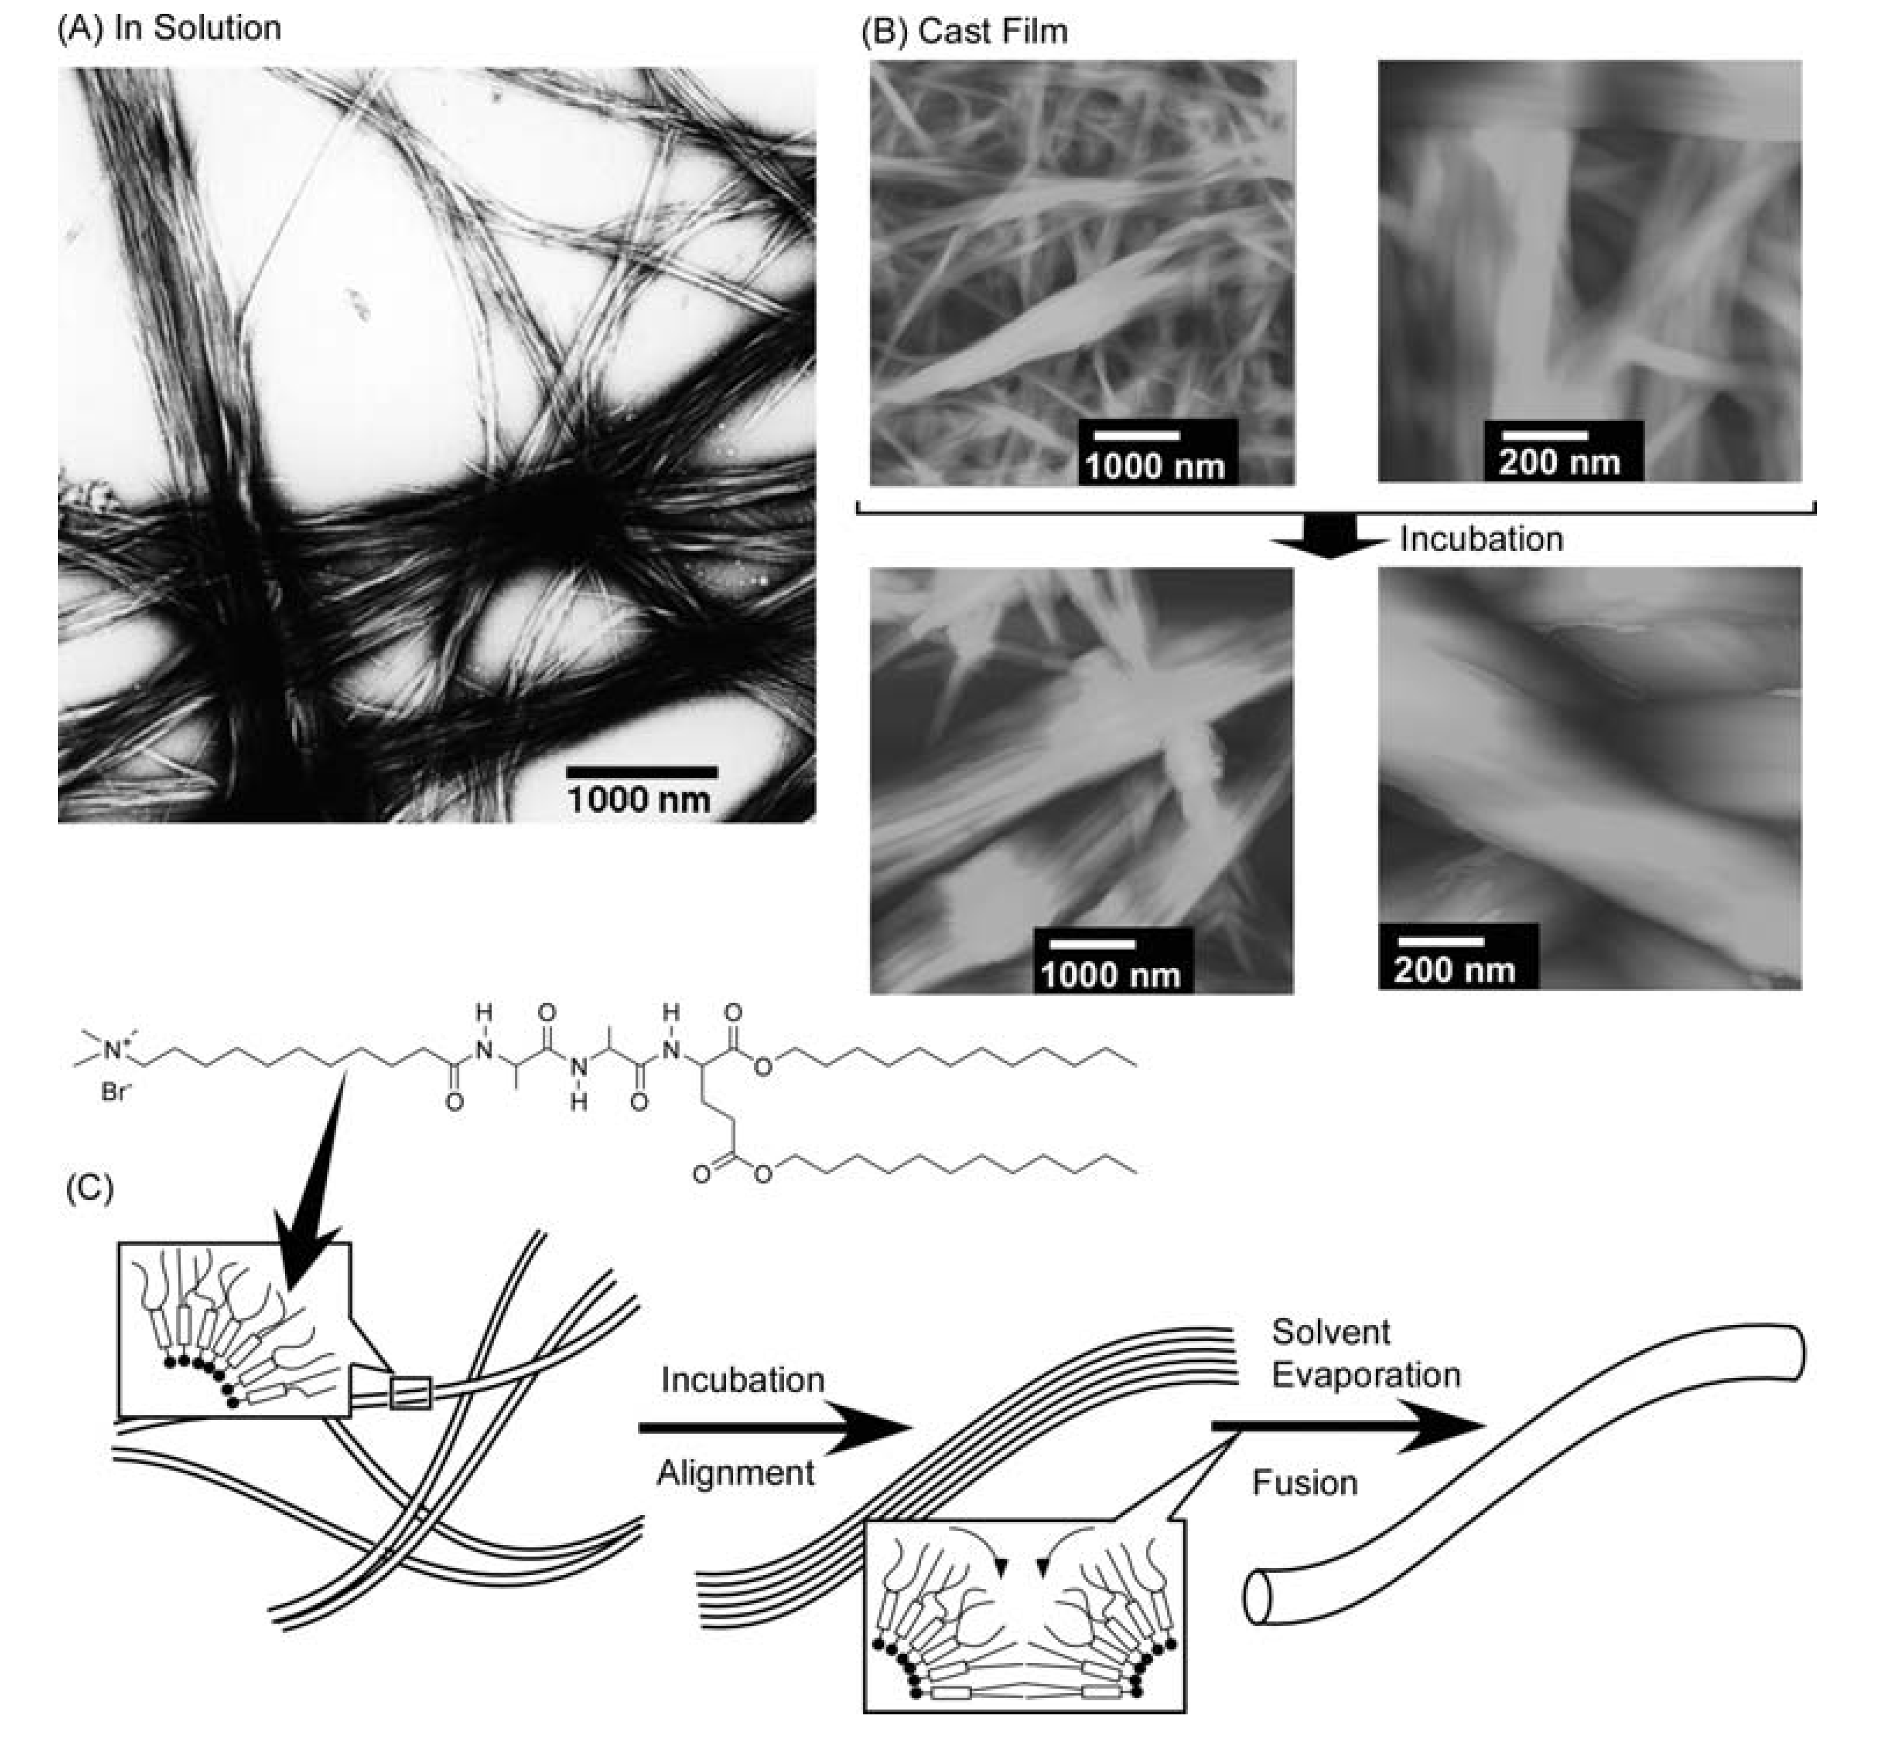
Supramolecular structures of amphiphilic tripeptides can be effectively modulated by selecting the appropriate casting solvents.
These peptide lipids can form aggregates not only in water but also in
nonpolar organic solvents forming β-sheet structures.
Yamada N, Komatsu T, Yoshinaga H, Yoshizawa K, E. S. Kunitake M 2003 Angew. Chem. Int. Ed. 42 5496.
Notes:
Με αυτό το σκεπτικό μια ομάδα ερευνητών προσπάθησαν να ελέγξουν την μορφολογία του self assembly κάποιων αμφίφιλων τριπεπτιδίων.
Αυτά τα πεπτίδια σχηματίζουν συσσωματώματα τόσο στο νερό όσο και σε άπολους οργανικούς διαλύτες, όπου μάλιστα σχηματίζουν β-sheets.
Οι εικόνες ΤΕΜ δείχνουν την παρουσία λεπτών ινιδίων. Αν αφεθούν κατάλληλο χρόνο για επώαση τότε τα ινίδια προσανατολίζονται όπως δείχνει αυτός ο μηχανισμός και σχηματίζουν πιο παχιά ινίδια-ραβδιά. Από εκεί που ήταν 20-40 nm έγιναν 300-400 nm σε διάμετρο μετά από 3 μέρες επώασης.
They prepared the air-dried cast film from a CCl4 gel and an
isotropic CHCl3 solution; the solutions were cast onto siliconcoated
paper then air dried. The silicon-coated paper is
available as cooking paper, which is helpful for the formation of a self-supporting film. The cast film was easily peeled off
from the substrate by using tweezers.

Slide 12
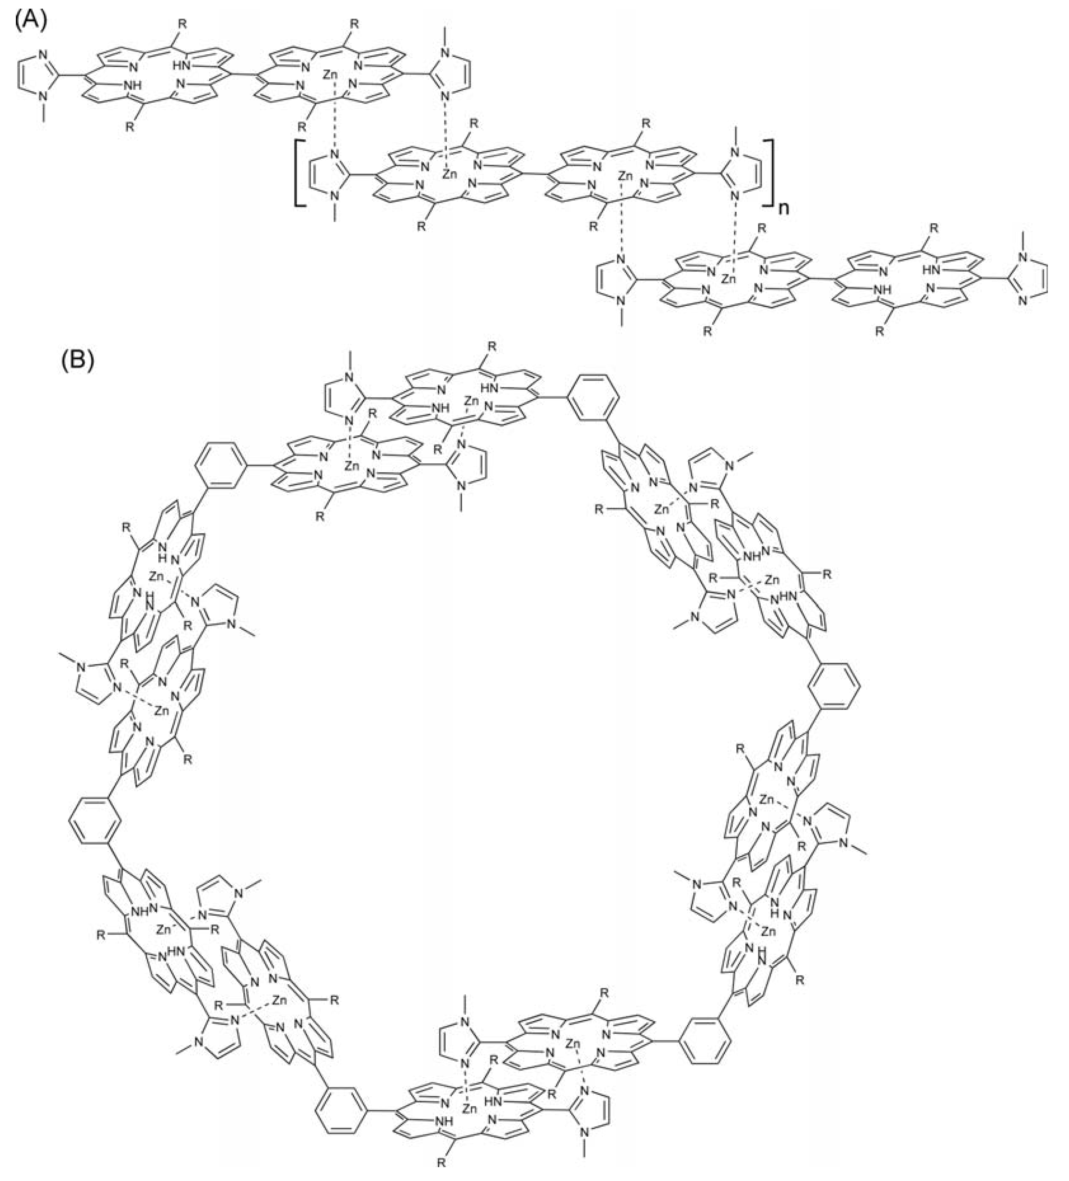
Types of components for self-assembly in bulk media
Porphyrins
Hexameric Macroring of Gable-Porphyrins as a Light-Harvesting Antenna Mimic
A straightforward mimic of the natural light harvesting antenna system was provided using imidazolylporphyrinatozinc(II) dimers connected with a 1,3-phenylene spacer as the linking subunit. Under appropriate conditions, the conformation of this unit resulted in formation of a closed ring.
Takahashi R and Kobuke Y 2003 J. Am. Chem. Soc. 125 2372.
Notes:
Αλλάζοντας οπτική γωνία θα δούμε λίγο την αυτοοργάνωση ανάλογα με το είδος των συστατικών και θα ξεκινησουμε με τις πορφυρίνες.
Αυτή η ομάδα ερευνητών ανέπτυξε αυτό το εξαμερές μακροκυκλικό υπερμόριο από διμερή πορφυρινών Zn, το οποίο μιμείται το διμερές βακτηριοχλωροφύλλης α που επίσης αυτοοργανώνεται σε μακροκυκλικό μόριο με παρόμοιο τρόπο. Αποτελεί δλδ μια ένωση μοντέλο για light harvesting antenna.
Είπαν ότι σκέφτηκαν εκ των προτέρων ότι αν χρησιμοποιούσαν αυτό το spacer και όχι το 1-4 δλδ meso meso υποκατεστημενες πορφυρίνες θα πετύχαιναν να κλείσει ο μακροκυκλικος δακτύλιος.
Εφάρμοσαν την reorganization principle και έδειξαν ότι σε απολους διαλυτες σχηματιζόταν οι δεσμοί συναρμογής ενώ σε πολικούς έσπαγαν λόγω ανταγωνιστικής συναρμογής και η διαδικασία αυτή ήταν αντιστρέψιμη.

Slide 13
Porphyrin Nanotubes by Ionic Self-Assembly
Wang Z, Medforth C J, Shelnutt J A 2004 J. Am. Chem. Soc. 126 15954.
Notes:
Σε αυτό το παράδειγμα έχουμε τον σχηματισμό νανοσωλήνων μέσω ionic self assembly δύο υδατοδιαλυτών πορφυρινών αντίθετου φορτίου. Οι νανοσωλήνες αποτελούνται αποκλειστικα από τις δύο αυτές πορφυρίνες οι οποίες αλληλεπιδρούν τόσο με ηλεκτροστατικές όσο και με δυνάμεις van der waals και δεσμούς Η.
Σχηματίστηκαν με ανάμιξη υδατικών διαλυμάτων των δυο πορφυρινων σε συγκεντρώσεις 10,5 και 3,5 μΜ και pH = 2 και αφέθηκαν στο σκοτάδι για 3 μερες (72 ωρες).
Αυτές είναι εικόνες από ΤΕΜ και εικόνες από νανοσωλήνες που βρέθηκαν τυχαία να είναι κάθετα προσανατολισμένοι (δλδ παράλληλα στην δεσμη ηλεκτρονίων) απέδειξαν ότι πρόκειται για σωλήνες με ανοικτά μάλιστα άκρα και όχι συμπαγείς ίνιδια. Παρόλο που οι νανοσωλήνες είναι σταθεροί για μηνες αν αποθηκευτούν στο σκοτάδι, ακτινοβόλισή τους για 5 λεπτά άλλαξε σημαντικά τις εικόνες ΤΕΜ που λάμβαναν, έβλεπαν κάτι σαν ραβδάκια. Αυτό ήταν αντιστρέψιμο καθώς οι νανοσωλήνες ξανασχηματιζόταν αν τους άφηνες ξανά στο σκοτάδι (self healing).
Παράλληλα έδειξαν ότι οι νανοσωλήνες έχουν φωτοκαταλυτικές ιδιότητες και μπορούν να ανάγξουν μεταλικά ιόντα από υδατικά διαλύματα, με την αναγωγή να λαμβάνει χώρα στην επιφάνεια του σωλήνα όπου εναποτίθεται ο μεταλλικός χρυσός ή η πλατίνα μετά την αναγωγή. Au(i) και Pt(ii) με ασκορβικό ως δότη ηλεκτρονίων.

Slide 14
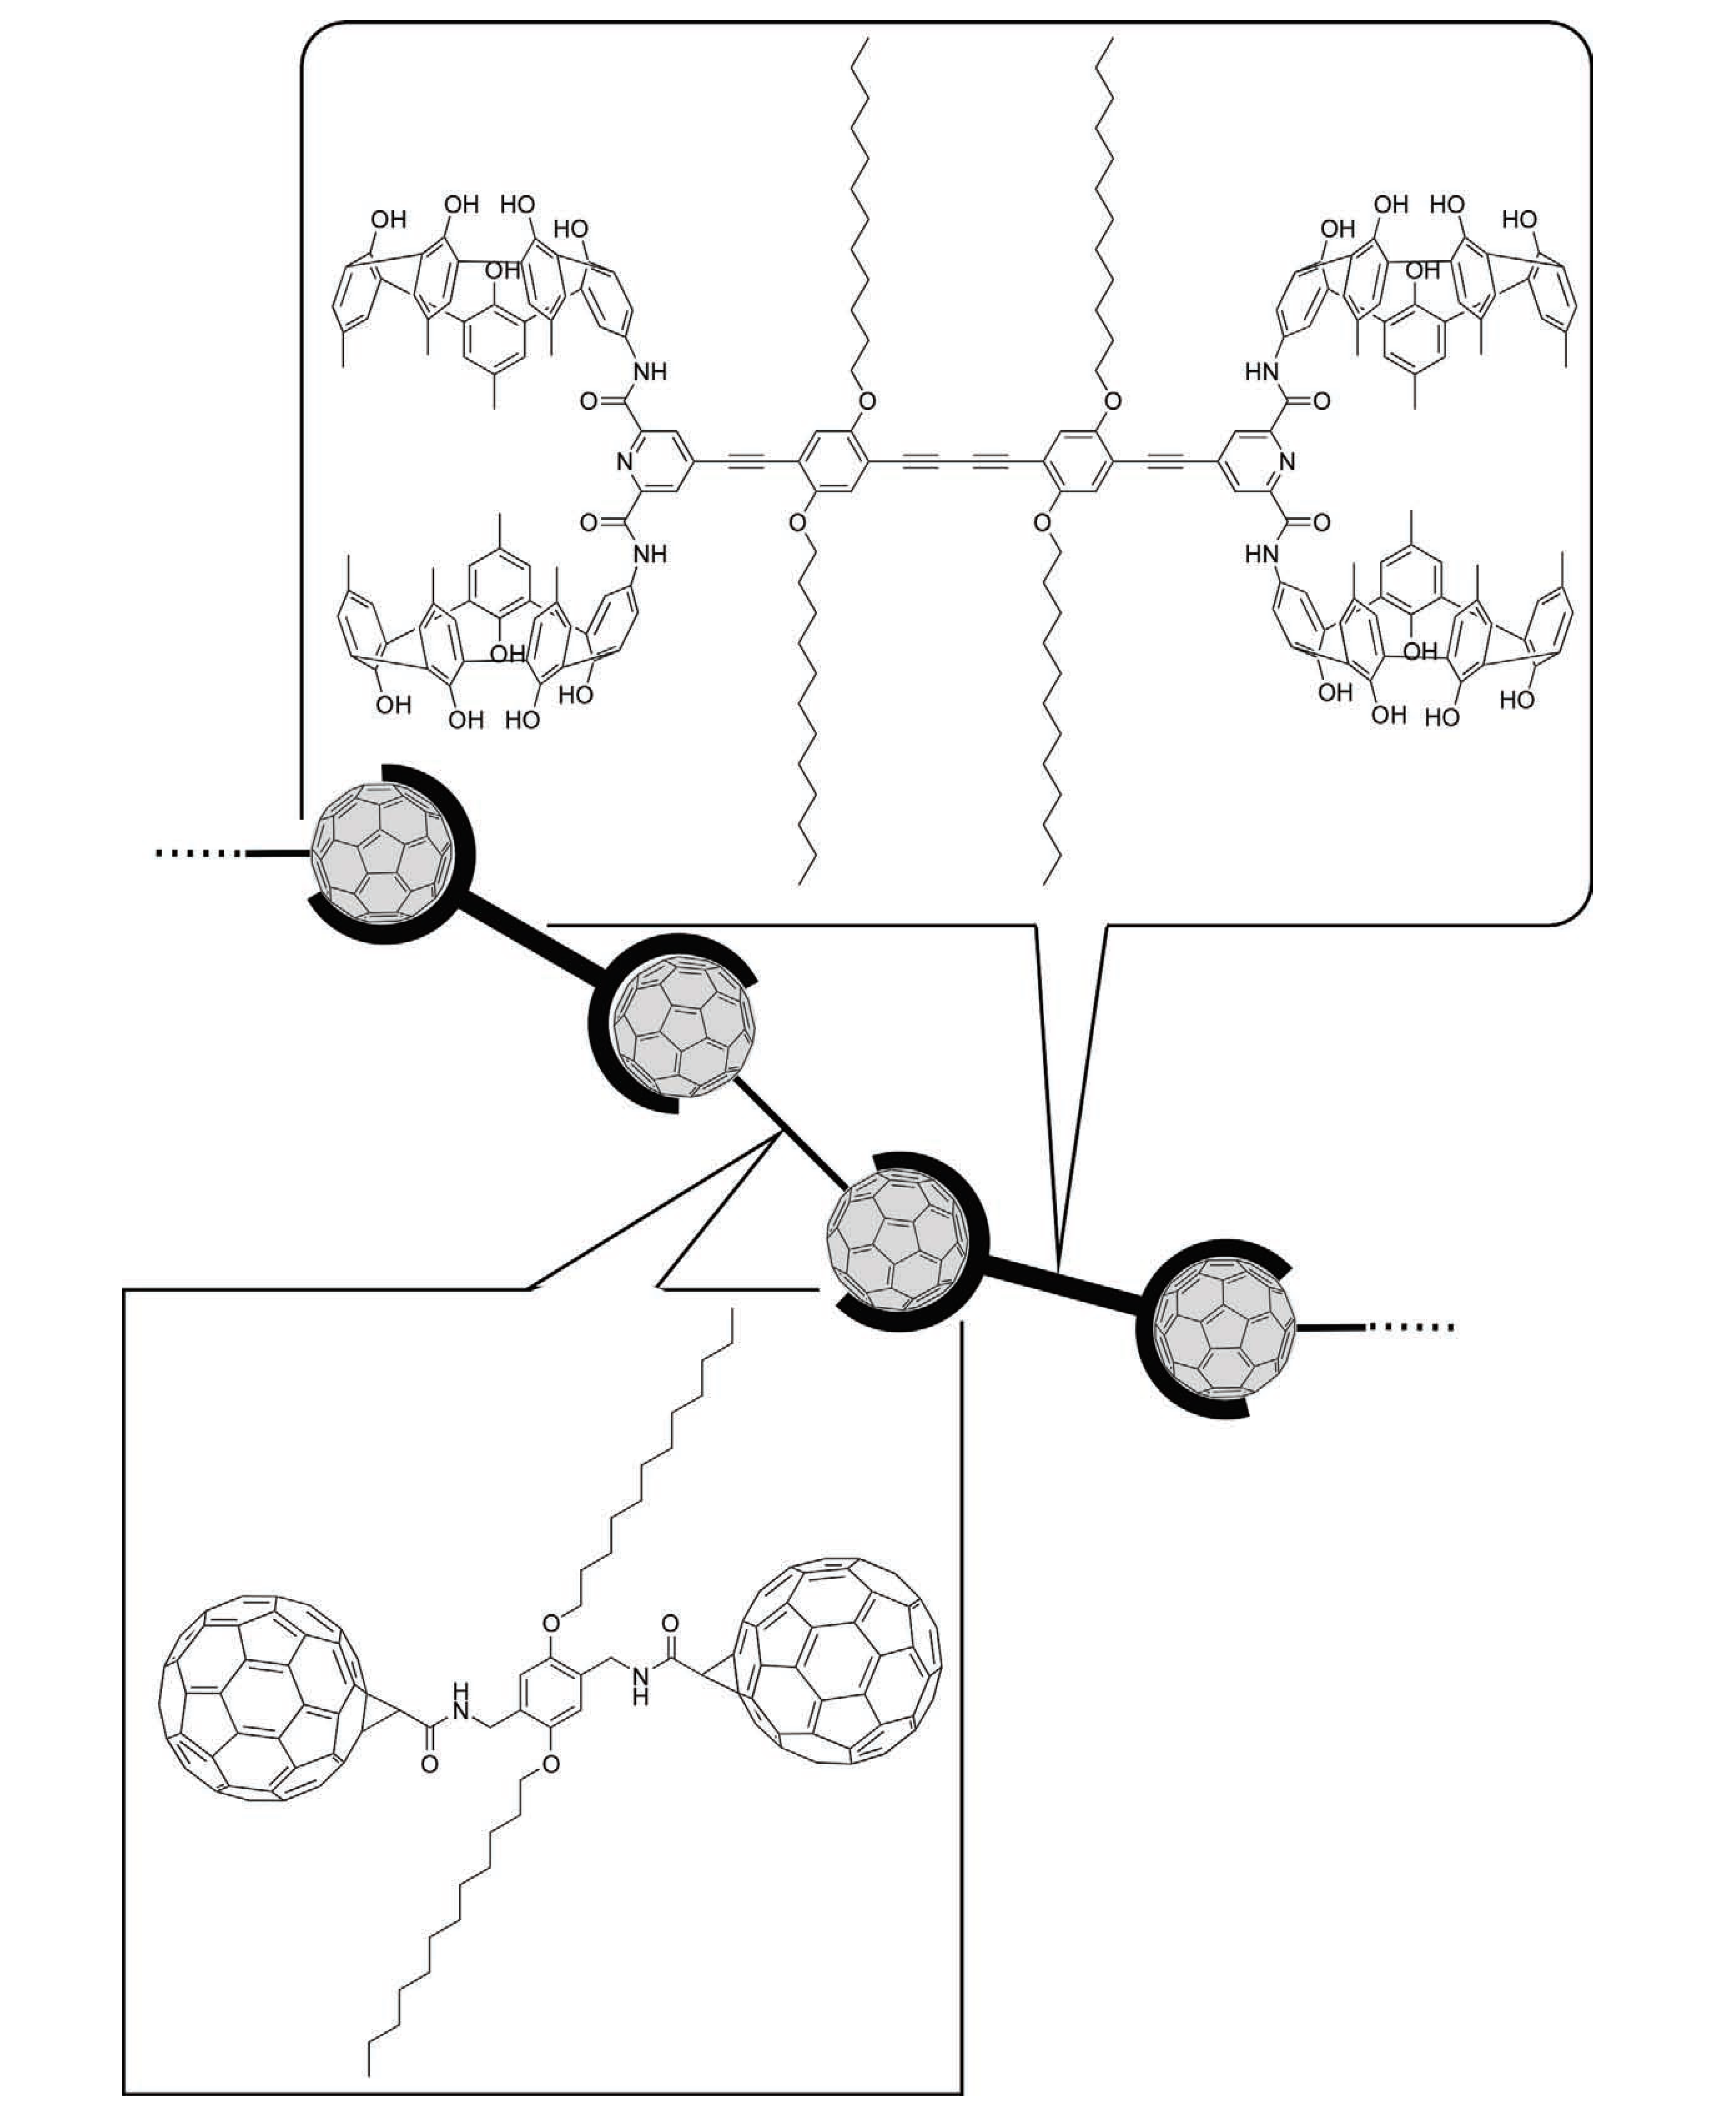
Fullerenes
Supramolecular polymeric nano networks by the molecular-recognition-directed self-assembly between a calix-
[5]arene and C₆₀. Covalently linked double-calix[5]arenes take up C₆₀ into their cavities.
Haino T, Matsumoto Y and Fukazawa Y 2005 J. Am. Chem Soc. 127 8936.
Notes:
Εκτός από τις πορφυρίνες ένα άλλο συστατικό που έχει μελετηθεί εκτενώς για self assembly είναι τα φουλερένια. Σε αυτό το παράδειγμα οι ερευνητές έδειξαν αυτοοργάνωση καθοδηγούμενη από molecular recognition ανάμεσα σε καλιξαρένια και φουλερένια. Τα ομοιοπολικά συνδεδεμένα double-καλιξαρένια λαμβάνουν στις κοιλότητές τους φουλερένια. Αυτές οι συμπληροματικές μη ομοιοπολικές αλληλεπιδράσεις οδήγησαν στον σχηματισμό ενός υπερμοριακού πολυμερικού νανοδικτύου όπως φαίνεται σε αυτές τις εικόνες SEM.

Slide 15
The formation of porous C₆₀ nanowhiskers have been successfully obtained by mixing of different ratios (v/v) of C₆₀ saturated benzene and IPA by liquid-liquid interfacial precipitation.
Sathish M and Miyazawa K 2007 J. Am. Chem. Soc. (129) 13816.
Notes:
Σε μια άλλη μελέτη παρατηρήθηκε ο σχηματισμός νανοτριχιδίων από φουλερένια C60, τα οποία μάλιστα ήταν πορώδη. Ο σχηματισμός έγινε με ανάμιξη κορεσμένου διαλύματος βενζολίου με C60 και ισοπρόπυλο-αλκοόλης (που είναι κακός διαλύτης για τα φουλερένια και μη αναμίξιμος με το βενζόλιο) και τα τριχίδια σχηματίστηκαν στην διεπιφάνεια των δύο διαλυτών. Αυτή η εικόνα είναι από οπτικό μικροσκόπιο, αυτή από ΤΕΜ όπου έχουν με διακεκομένους κοκκινους κυκλους κυκλώσει τους πόρους που παρατήρησαν. Πιστεύεται ότι κατά το σχηματισμό των τριχιδίων καταλήφθηκαν κάποιες θέσεις από διαλύτη και μετά η εξάτμιση του διαλύτη φτιάχνει τους πόρους. Αυτές οι δομές είναι αρκετά σταθερές απέναντι σε συγκεντρωμένη δέσμη ηλεκτρονίων.

Slide 16
Self-assembly at interfaces
The Langmuir–Blodgett technique
LB films are prepared through layer-by-layer transfer of monolayer structures spread on liquid surface such as the air–water interface.
Notes:
Η τρίτη οπτική γωνία από την οποία θα δούμε λίγο το self assembly είναι η αυτό-οργάνωση σε δι-επιφάνειες. Η διεπιφάνεια νερού αέρα παρέχει μοναδικές ιδιότητες καθώς δύο φάσεις με εντελώς αντίθετες διηλεκτρικές σταθερές έρχονται σε επαφή. Στην εικόνα φαίνεται η μέθοδος Langmuir blodgett όπου περνάει αυτή η στερεά επιφάνεια μέσα από την υδατική φάση, στην επιφάνεια της οποίας υπάρχουν διεσπαρμένα προσανατολισμένα αμφίφιλα μόρια. Τα μόρια αυτά ακινητοποιούνται στην στερεή επιφάνεια δημιουργώντας ένα λεπτό film που λέγεται LB film. Αν επαναλληφθεί αυτό μπορούν περισσότερα film να τοποθετηθούν στην επιφάνεια όπως φαίνεται σε αυτό το σχήμα.

Slide 17
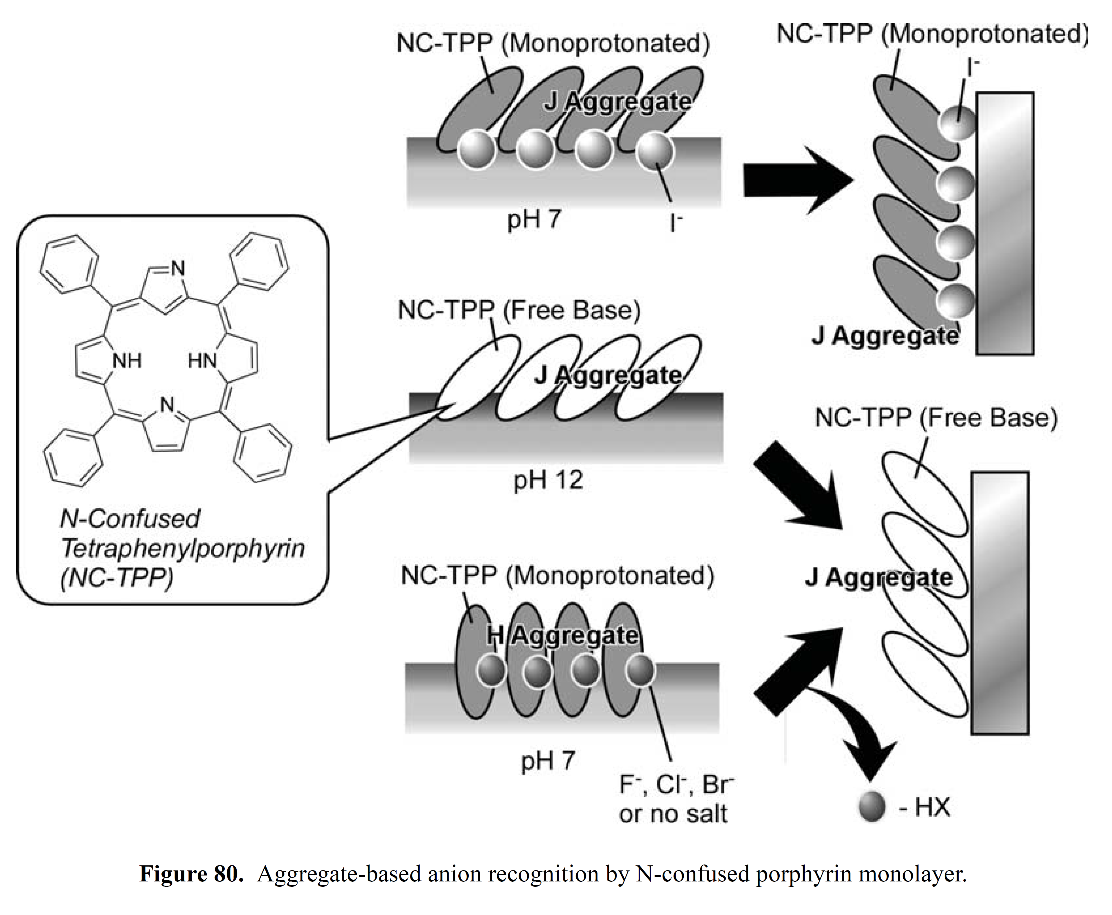
If aggregation of porphyrin molecules is controlled by guest binding at the air–water interface, spectral shifts upon porphyrin aggregation can result in colorimetric reporting of analytes.
Iodide anions in the subphase specifically induce red shifts in the UV-vis spectra upon J-aggregate formation of the NC-TPP molecules embedded in the lipid matrix. In contrast, the NC-TPP monolayer tends to form H aggregates in the presence of the other halogen ions.
Ariga K, Kunitake T and Furuta H 1996 J. Chem. Soc., Perkin Trans. 2 667
Notes:
Τα LB films μπορούν να χρησιμοποιηθούν για να μελετηθεί ο τρόπος οργάνωσης κάποιων μορίων. Για παράδειγμα η αυτοοργάνωση χρωστικών μπορεί εύκολα να χαρακτηριστεί με τις μπάντες στη φασματοσκοπία UV-Vis, κάτι χρήσιμο για εφαρμογές ανίχνευσης. Αυτή η ομάδα ερευνητών πριν αρκετά χρόνια μελέτησαν την αυτοοργάνωση της N-confused τετραφαίνυλο πορφυρίνης (βλέπετε εδώ αυτό το πυρόλιο είναι από την εξω πλευρά) σε monolayers από μια λιπιδική μήτρα. Αν η αυτοοργάνωσή της εξαρτάται από το guest που θα αλληλεπιδράσει, αυτό θα φανεί στην φασματοσκοπία. Εφαρμόστηκε για ανίχνευση αλογονούχων ανιόντων. Σε υδατικό διάλυμα παρουσία ιωδιούχων το LB film της Ν-confused TPP έδωσε j aggregates και απορρόφηση σε μεγαλύτερα μήκη κύματος. Τα άλλα αλογονούχα ιόντα έδωσαν Η aggregates, τα οποία έτσι κι αλλιως σχηματίζοταν και χωρίς ανιόντα. Επίσης παρατήρησαν ότι σε pH 11 και απουσία ανιόντων σχηματίζονται j aggregates.
Αυτή η ικανότητα διατηρήθηκε και όταν τα monolayers μεταφέρθηκαν πάνω σε στερεή επιφάνεια.
NC-TPP in a matrix monolayer with methyl octadecanoate

Slide 18
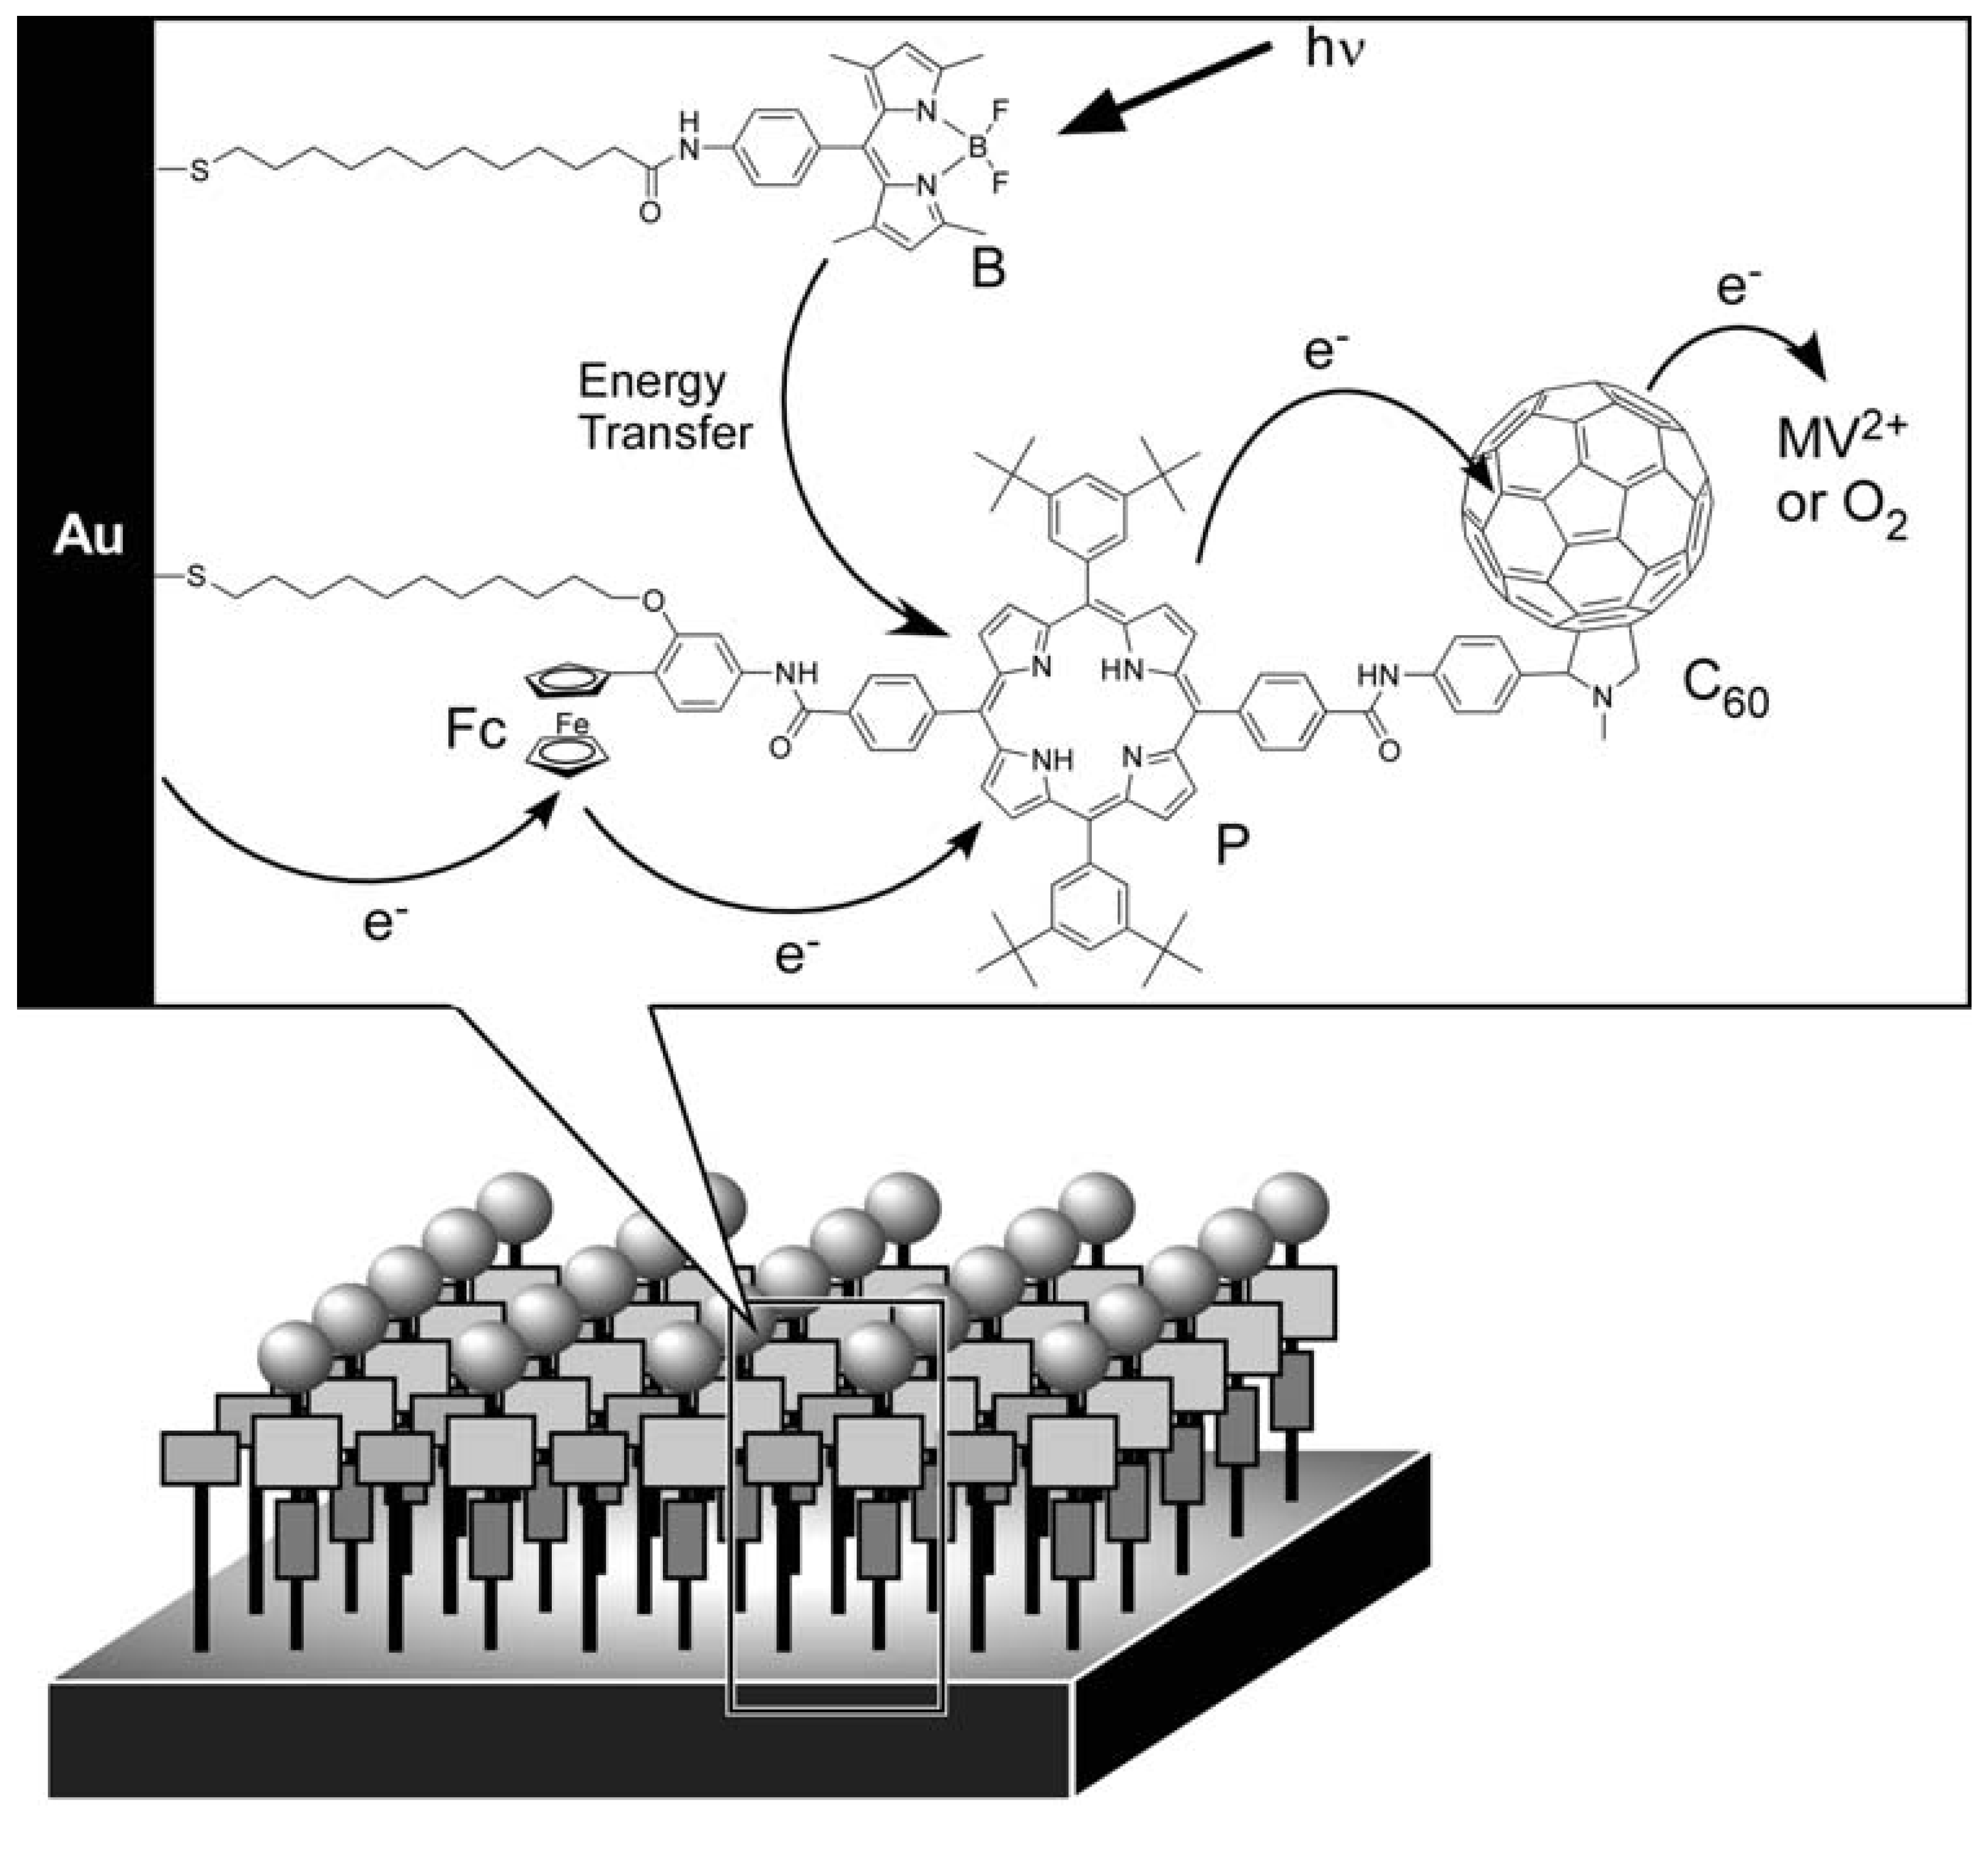
Self-assembled monolayer (SAM) formation
A mixed SAM system where boron dipyrrin, as the light-harvesting molecule, is combined with a ferrocene-porphyrin-fullerene triad as a charge-separation molecule, in order to mimic the light-harvesting function in antenna complexes of green plants
Εfficient photocurrent generation
Imahori H, Mitamura K, Umeyama T, Hosomizu K, Matano Y, Yoshida K and Isoda S 2006 Chem. Commun. 406.
Notes:
Εδώ έχουμε ένα παράδειγμα self assembled monolayer που περιέχει μια BODIPY (boron dipyrrin) και μια πορφυρίνη ενωμένη με ένα φουλερένιο και ένα φεροκένιο (τριάδα). Οι ερευνητές αυτοί πρότειναν αυτό το σύστημα ως μοντέλο για the light-harvesting function in antenna complexes of green plants. Παρατηρήθηκε λοιπόν φωτοεπαγώμενη μεταφορά ηλεκτρονίων αρχικά από την πορφυρίνη στο φουλερένιο και έπειτα από το φεροκένιο στην πορφυρίνη. Το ηλεκτρόδιο χρυσού δίνει ένα ηλεκτρόνιο στο φεροκένιο που είχε αποκτήσει + φορτίο και το φορτισμένο σύμπλοκο πλέον δίνει ένα ηλεκτρόνιο σε ένα υπόστρωμα όπως methylviologen ή Ο2. Επειδή η εκπομπή της bodipy επικαλύπτει το φάσμα απορρόφησης της πορφυρίνης, σε αυτό το mixed self assembled monolayer έχουμε μεταφορά ενέργειας από την bodipy στην πορφυρίνη. Και όλο αυτό αποτελεί ένα αποδοτικό σύστημα για photocurrent generation.

Slide 19
The bionanostructures prepared from peptide derivatives have potential applications in biosensing, biomedical and numerous
other bionanotechnology-based
electronic, photonic and
energy storage applications.
Cyclic dipeptides have unique molecular recognition properties, aqueous processability, thermal stability, biocompatibility, and physical and chemical properties that are tunable under mild conditions.
They can overcome the problem of enzymatic degradation under physiological conditions.
S. Manchineella, T. Govindaraju ChemPlusChem 2017, 82, 88 – 106.
Notes:
Οι βιονανοδομές από παράγωγα πεπτιδίων μπορούν να έχουν πολλές εφαρμογές πχ βιοαισθητήρες, electronic, photonic kai energy storage εφαρμογες. Ο λόγος που προτιμούνται τα κυκλικά διπεπτίδια για τέτοιες εφαρμογές είναι οι ιδιότητες molecular recognition που έχουν (μοριακή αναγνώριση), η επεξεργασιμότητά τους σε υδατικά μέσα, η θερμικη σταθερότητα, βιοσυμβατότητα και άλλες ιδιότητες που μπορούν να μεταβληθούν κάτω από ήπιες συνθήκες. Το σημαντικό τους πλεονέκτημα είναι ότι μπορούν να ξεπεράσουν το πρόβλημα της ενζυμικής καταστροφής κάτω από φυσιολογικές συνθήκες (δλδ συνθήκες που επικρατούν μέσα στον ανθρώπινο οργανισμό). Τα κυκλικά διπεπτίδια, ή αλλιώς 2,5 δικετοπιπεραζίνες αποτελούνται από έναν εξαμελή ετεροκυκλικό δακτύλιο λακτάμης και τις αντίστοιχες χαρακτηριστικές ομάδες των δύο αμινοξέων. Υπάρχουν κανονικά στην φύση, μπορούμε να τα συνθέσουμε και εμείς αλλά υπάρχουν και βακτήρια με κατάλληλες συνθετάσες που μπορούν να κάνουν το ίδιο.

Slide 20
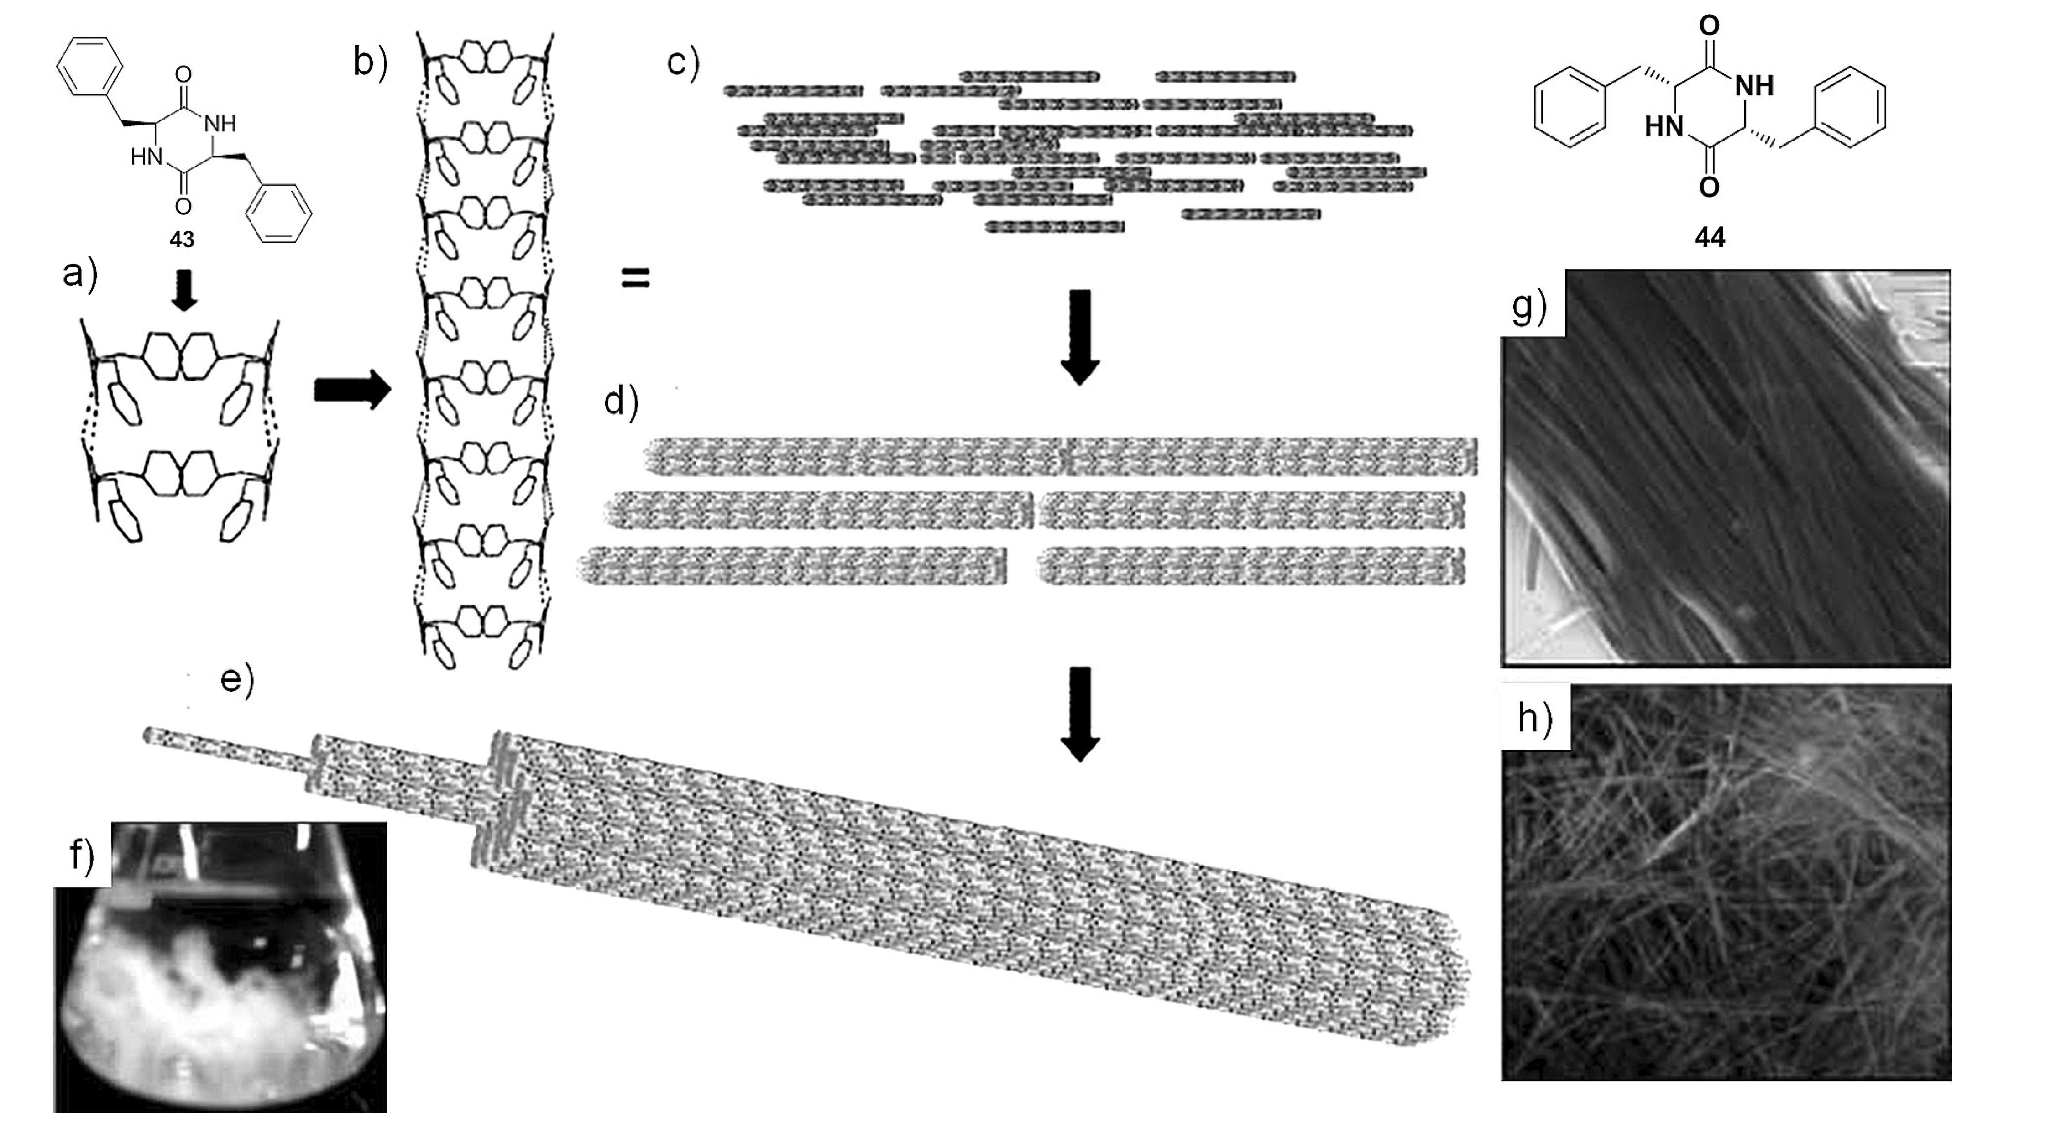
Self-assembly of aromatic CDPs cyclo(l-Phe–l-Phe) (43) and cyclo(d-Phe–d-Phe) (44) into hierarchical fiber bundles.
T. Govindaraju, Supramol. Chem. 2011, 23, 759–767.
Notes:
Αυτή η ομάδα ερευνητών ανέφεραν την αυτοοργάνωση αρωματικών κυκλοπεπτιδίων ( l-l και dd κυκλοδιφαινυλαλανινης) σε ιεραρχικές δέσμες ινιδίων. Τα μικρο-ινίδια σχηματίστηκαν in situ κατά την σύνθεση του κυκλοπεπτιδίου από το αντίστοιχο γραμμικό διπεπτίδιο και οι δομές που παρατηρήθηκαν ήταν ίδιες για τα δύο εναντιομερή ανεξάρτητα από την διαμορφωση του κυκλοπεπτιδίου (l-l kai dd). Τέτοια ινίδια δεν παρατηρήθηκαν για τα γραμμικά διπεπτίδια FF και αυτό δείχνει τις διαφορετικές ιδιότητες που έχουν στην αυτοοργανωση τα κυκλικά από τα αντίστοιχα γραμμικά. Η ιεραρχική δομή των ινιδίων, τα οποία αποτελούνται από νανοινίδια που οργανόνονταν σε δέσμες ινιδίων, μοιάζει με δομές ινιδίων που παρατηρούνται στην φύση όπως το κολλαγόνο και το μετάξι. Μελέτη τέτοιων νανοδομών θα είναι χρήσιμη και στην κατανόηση των ιεραρχικών νανοδομών που χρησιμοποιεί η φύση και στην ανάπτυξη self assembled υλικών για βιο-ιατρικές εφαρμοφές.
dissolved in solvents such as chloroform
or dichloromethane only in the presence of trifluoroacetic
acid (TFA) or in hexafluoro-2-propanol (HFIP). The intermolecular
CDP interactions through hydrogen-bonded molecular
chain formation supported by strong aromatic interactions resulted
in the spontaneous hierarchical arrangement of self-assembled
CDPs into nanofibers, microfibers and subsequently
into fiber bundles.

Slide 21
Self-assembled arrays of peptide nanotubes by vapour deposition.
Evaporation of the linear dipeptide H-L-Phe–L-Phe-OH at 220 ºC under vacuum facilitated its intramolecular cyclization to CDP and in situ formation of micrometer-long aligned and oriented nanotubes on the collector, placed vertically above the heater.
Electrostatic ultracapacitors decorated with nanotubes of 43 showed higher current responses compared to the unmodified electrodes, indicating their potential for energy storage applications.
The hydrophobic coatings of nanotubes of 43
can be used in the preparation of self-cleaning surfaces,
L. Adler-Abramovich, D. Aronov, P. Beker, M. Yevnin, S. Stempler, L. Buzhansky, G. Rosenman, E. Gazit, Nature Nanotechnology. 2009, 4, 849–854.
Notes:
Σε αυτό το παράδειγμα, η ομάδα του Gazit ανέπτυξε μια νέα μεθοδολογία για τον σχηματισμό κυκλικών διπεπτιδίων FF με vapour deposition υπό κενό. Η εξαέρωση του γραμμικού διπεπτιδίου στους 220 οC υπό κενό οδήγησε στην κυκλοποίησή του και στον σχηματισμό προσανατολισμένων ευθύγραμμων νανοσωλήνων στον collector πάνω από το θερμαντικό. Οι αρωματικές αλληλεπιδράσεις των φαινυλίων αλλά και οι δεσμοί Η του εξαμελούς δακτυλίου παίζουν καθοριστικό ρόλο στην αυτοοργάνωση που παρατηρείται. Οι νανοσωλήνες που σχηματίστηκαν έδωσαν σημαντικά μεγαλύτερη επιφάνεια και αυτό μπορεί να αξιοποιηθεί σε εφαρμογές όπως αποθήκευση ενέργειας. Electrostatic ultracapacitors που είχαν επικαλυφθεί με νανοσωλήνες FF ήταν πιο αποδοτικοί. Και επειδή οι επιφάνειες coated με νανοσωλήνες FF γίνονται υδρόφοβες αυτό μπορεί να εφαρμωστεί σε αυτοκαθαριζόμενες επιφάνειες.

Slide 22
The solvothermally mediated Phe dipeptide self-assembly of cyclo(l-Phe–l-Phe) (43) into crystalline nanobelts.
The crystallization can be readily triggered by the introduction of an aldehyde into the fibrous networks
The peptide crystal can act as an active optical waveguide that allows photoluminescence (PL) propagation along its long axis.
X. Yan, Y. Su, J. Li, J. Fruh, H. Mohwald, Angew. Chem. Int. Ed. 2011, 50, 11186–11191.
Notes:
Μια άλλη ομάδα ερευνητών ανέφεραν αυτοοργάνωση κυκλικών διπεπτιδίων διφαινυλαλανίνης σε crystalline nanobelts. H κρυστάλλωση ενεργοποιείται με την εισαγωγή μια αλδεϋδης (φορμαλδεϋδη εβαλαν) και δίνει nanobelts σε πολύ σύντομο χρονικό διάστημα. Πιστεύεται ότι η φορμαλδεϋδη σχηματίζει μια βάση sciff με το διπεπτίδιο που ευνοεί την ενδομοριακή συμπύκνωση κατά την θέρμανση. Σε αυτές τις nanobelts ενσωματωσαν μια χρωστική το (nile red) και έδειξαν ότι έχει πολύ καλές waveguiding ιδιότητες δλδ επιτρέπουν την διάδωση photoluminescense κατά μήκος του μεγάλου άξονα. Μάλιστα σε σημεία με καμπύλη δεν είχαν σημαντική απώλεια φωτός (ότι έμπαινε από εδώ έβγαινε από το άλλο άκρο). Η ανάπτυξη τέτοιων nanobelts τόσο με ευθύγραμμες όσο και κυρτές μορφολογίες μπορούν να βοηθήσουν στον σχεδιασμό οπτοηλεκτρονικών συσκευών με βιοϊατρικές εφαρμογές.

Slide 23
If covalent molecules of different shapes could be compared to the letters of an alphabet, words could be assimilated to the simplest supramolecules and further assembly of these words into sentences, paragraphs, chapters, and ultimately books would correspond to supramolecules of increasing complexity as in enzymes, organelles, cells, and living beings.
Notes:
Αν τα ομοιοπολικά μόρια διαφόρων σχημάτων αντιστοιχηθούν στα γράμματα ενός αλφαβήτου, οι λέξεις θα είναι απλά υπερμορια και περετέρω οργάνωση των λέξεων σε προτάσεις παραγράφους κεφάλαια και βιβλία θα αντιστοιχεί στην αυτοοργάνωση υπερμορίων μεγάλης πολυπλοκότητας όπως ένζυμα οργανίδια κύτταρα και ολόκληροι οργανισμοί.

Slide 24
References
L. F. Lindoy, I. M. Atkinson. (2000). “Self-Assembly in Supramolecular Systems”,Monographs in supramolecular chemistry. Royal Society of Chemistry. ISBN 0-85404-5 12-0.
Ariga, K., Hill, J. P., Lee, M. V., Vinu, A., Charvet, R., & Acharya, S. (2008). Challenges and breakthroughs in recent research on self-assembly. Science and Technology of Advanced Materials, 9 (1), 014109. doi:10.1088/1468-6996/9/1/014109.
Raeburn, J., Cardoso, A. Z., & Adams, D. J. (2013). The importance of the self-assembly process to control mechanical properties of low molecular weight hydrogels. Chemical Society Reviews, 42 (12), 5143. doi:10.1039/c3cs60030k.
Li, A. D. (2013). Molecular self-assembly: advances and applications. Singapore: Pan Stanford Pub. ISBN-13: 978-981-4364-31-7.
Ariga, K., Hill, J. P., Lee, M. V., Vinu, A., Charvet, R., & Acharya, S. (2008). Challenges and breakthroughs in recent research on self-assembly. Science and Technology of Advanced Materials, 9(1), 014109. doi:10.1088/1468-6996/9/1/014109
Guo Y-M, Oike H and Aida T 2004 J. Am. Chem. Soc. 126 716
Sato H, Tashiro K, Shinmori H, Osuka A, Murata Y, Komatsu K and Aida T 2005 J. Am. Chem. Soc. 127 13086

Slide 25
Harada A, Li J and Kamachi M 1993 Nature, (364) 516.
Harada A. 2001 Acc. Chem. Res. (34) 456.
Nakashima N, Asakuma S, Kunitake T., 1985 J. Am. Chem. Soc. (107) 509.
Fuhrhop J H and Helfrich W 1993 Chem. Rev. (93) 1565.
Schnur J M 1993 Science (262) 1669.
Yamada N and Ariga K 2000 Synlett 575.
Yamada N, Komatsu T, Yoshinaga H, Yoshizawa K, Edo Sand Kunitake M 2003 Angew. Chem. Int. Ed. (42) 5496.
Takahashi R and Kobuke Y 2003 J. Am. Chem. Soc. (125) 2372.
Wang Z, Medforth C J and Shelnutt J A 2004 J. Am. Chem. Soc. (126) 15954.
Wang Z, Ho K J, Medforth C J and Shelnutt J A 2006 Adv. Mater. (18) 2557.
Haino T, Matsumoto Y and Fukazawa Y 2005 J. Am. Chem. Soc. (127) 8936.
Sathish M and Miyazawa K 2007 J. Am. Chem. Soc. (129) 13816.
Ariga K, Kunitake T and Furuta H 1996 J. Chem. Soc., Perkin Trans. 2 667.
Imahori H, Mitamura K, Umeyama T, Hosomizu K, Matano Y, Yoshida K and Isoda S 2006 Chem. Commun. 406.
S. Manchineella, T. Govindaraju ChemPlusChem 2017, 82, 88 – 106.
T. Govindaraju, Supramol. Chem. 2011, 23, 759–767.
L. Adler-Abramovich, D. Aronov, P. Beker, M. Yevnin, S. Stempler, L. Buzhansky, G. Rosenman, E. Gazit, Nat. Nanotechnol. 2009, 4, 849–854.
X. Yan, Y. Su, J. Li, J. Fruh, H. Mchwald, Angew. Chem. Int. Ed. 2011, 50, 11186–11191.

Slide 26
Thank you for your attention ☺

